Slide 1
Работа с тревожными детьми
Изучение тревожности и способов поддержки детей в образовательной среде.

Slide 2

Введение
Сегодня рассмотрим природу тревоги у детей, её причины и механизмы поддержки со стороны воспитателей и родителей.

Slide 3
01
Тревога у детей

Slide 4
Определение тревоги в детском возрасте
Тревога у детей – это эмоциональное состояние, которое может проявляться в виде беспокойства, страха и страха перед новыми или неизвестными ситуациями.
Тревога естественна на определённых этапах развития, но может стать проблемой, если становится чрезмерной или постоянной.

Slide 5
Причины возникновения тревоги у детей
Тревога у детей может быть вызвана различными факторами, включая:
генетическую предрасположенность,
стрессовые события (например, развод родителей или переезд),
а также средовыми факторами, такими как
давление сверстников,
высокие ожидания со стороны взрослых.

Slide 6
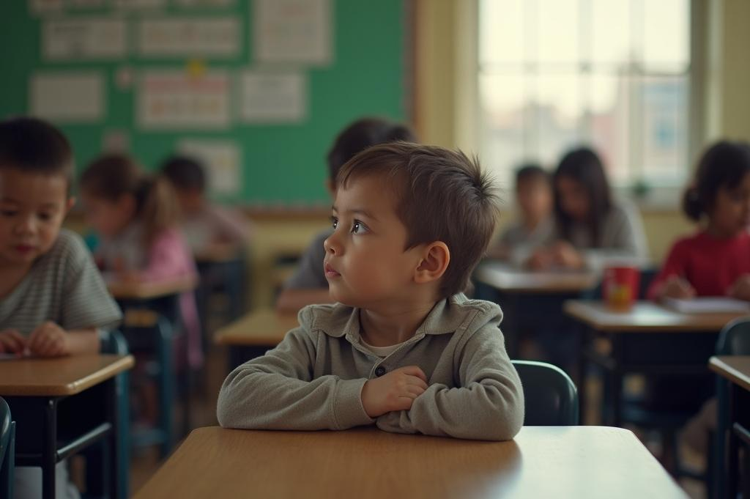
Влияние тревоги на поведение и развитие ребенка
Тревога может негативно сказываться на социальном взаимодействии, учебной активности и общем психоэмоциональном состоянии ребенка.
Дети с высоким уровнем тревоги могут демонстрировать замкнутость, избегание общения со сверстниками и низкую успеваемость в школе.

Slide 7
02
Поддержка тревожных детей

Slide 8
Роль воспитателей в работе с тревожными детьми
Воспитатели играют ключевую роль в создании поддерживающей среды для тревожных детей.
Они должны применять подходы, направленные на уменьшение стресса, такие как создание предсказуемого распорядка дня и предоставление возможностей для конструктивного самовыражения.

Slide 9
Стратегии поддержки для родителей
Родителям желательно активно участвовать в процессе поддержки тревожных детей.
Это может включать:
открытое обсуждение страхов ребенка,
поощрение детей выражать свои чувства,
использование техник релаксации для снятия напряжения.

Slide 10
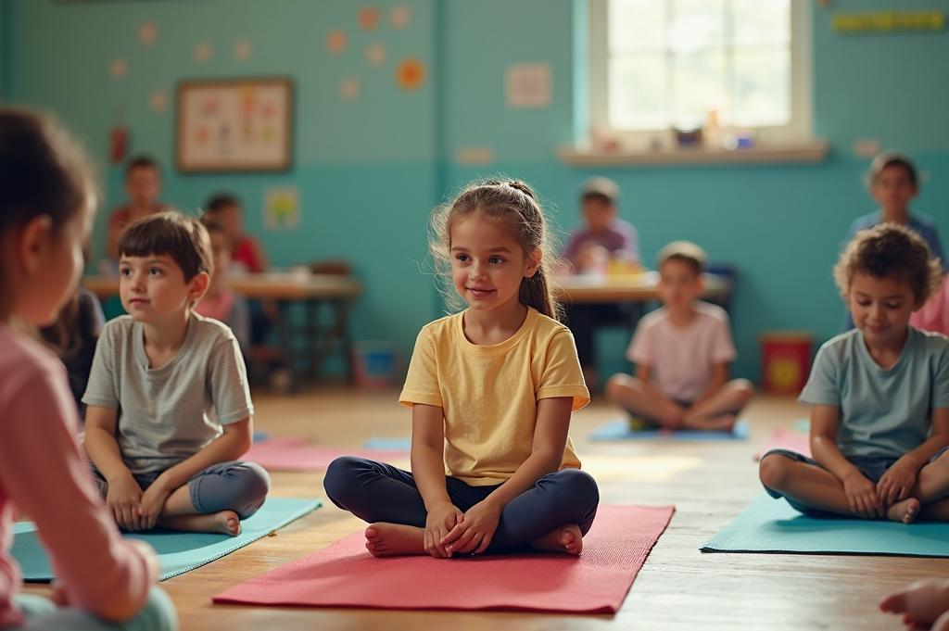
Методы снижения тревожности у детей
Для снижения тревожности у детей можно применять:
игры на развитие эмоционального интеллекта,
занятия спортом или
художественной деятельностью, а также
программы, направленные на обучение навыкам преодоления стресса и тревожности.

Slide 11
Заключение
Работа с тревожными детьми требует внимательности и понимания от взрослых.
Осознание и поддержка со стороны воспитателей и родителей имеют критическое значение для благополучия и развития этих детей.

Slide 12

Спасибо за внимание!
Please keep this slide for attribution

